Slide 1
第二讲 Matlab概述
经济模型与Matlab应用

Slide 2
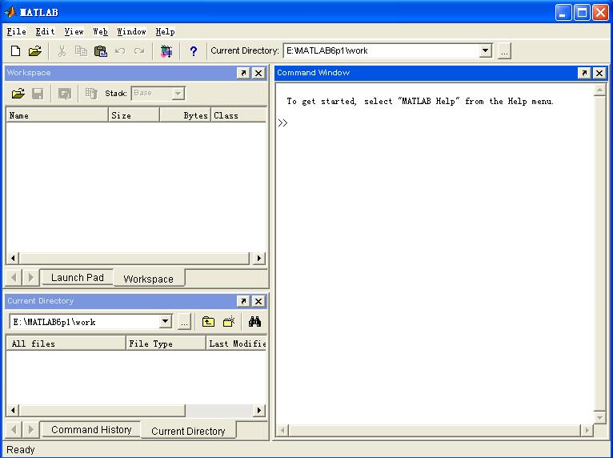
MATLAB界面
一、初试Matlab
菜单
路径
菜单栏
工具栏
起始面板
命令窗口
工作变量
命令历史
当前目录
M文件窗口
图形窗口

Slide 3
1、基本计算
在工作区内计算
在命令窗口可直接输入运算命令进行运算
例:
1+2+3, pi, sin(pi)
清屏： clc
l00.m

Slide 4

2、代数运算
例:
建立一个随机整数矩阵A
求
A的转置
A的行列式
A的逆
A=fix(15*rand(n))
A’
det
inv(A)

Slide 5
3、微积分运算
例：求
极限
导数
积分
x=‘x’ ;
y=‘x^3-14*x^2-9*x+20’ ;
lim(y,x,0)
f1=diff(y)
f2=int(‘x^3-14*x^2-9*x+20’)
f3=int(y,0,2)

Slide 6
4、绘图
例：画曲线图
Y=x² x∈[-2,2]
(蓝色实线型绘图 默认)
Y=sin(x) x∈[-2π,2 π]
(红色虚线型绘图)
x=-2:0.1:2;
y=x.^2; plot(x,y),hold on
x= linspace(-2*pi,2*pi,30);
y= sin(x); plot(x,y,’r*’),hold off

Slide 7

二、数学软件
1、常用的数学软件
目前较流行的数学软件主要有：
Mathematica
符号运算
数值计算
图形显示
高效编程
Matlab
Maple
MathCAD
其他：
Spss Sas Lindo Lingo……

Slide 8

2、MATLAB
Matlab
软件
MATLAB：MATrix LABoratory
通用数学软件
版本：Matlab 7.0:2004 → Matlab 2010
网址： http://www.mathworks.com
特点：
数值计算 编程环境 适应性开放性 工程工具
工具箱
安装启动：
Matlab6.5的安装程序大约为：500M。完全安装大约需要1000M硬盘空间

Slide 9
工具箱有
控制系统工具箱 control
小波工具箱 wavelet
模糊逻辑工具箱 fuzzy
神经网络工具箱 nnet
通信工具箱 comm
线性矩阵不等式工具箱lmi
图像处理工具箱 images
优化工具箱 optim
偏微分方程工具箱 pde
财政金融工具箱 finance
模型预测控制工具箱mpc
样条工具箱 splines
统计工具箱 stats
信号处理工具箱 signal images
…………

Slide 10
三、Matlab m-文件
1、命令文件
将要重复输入的所有命令按顺序放到一个扩展名为“.m”的文本文件中
运行
命令窗口：输入M文件的文件名
M文件窗口：F5
例：画图
l00.m

Slide 11
2、函数文件
实现函数功能：运算符
定义MATLAB函数
function [out1, out2, ...] = myfun(in1, in2, ...)
函数表达式
使用MATLAB函数
命令窗口：文件名（……）
输出变量=文件名（输入变量）
例：定义函数 f(x,y)=100(y-x²)²+(1-x)²
function f=fun(x,y)
f=100*(y-x^2)^2+(1-x)^2
f(1,2)
fun.m

Slide 12

四、帮助
help命令
查询函数用法：help + 函数名
打开帮助窗口：helpwin
intro命令
简单演示: intro
demo命令
浏览例子演示: demo
语言示例：在打开的窗口内单击matlab之下的Matrices,然后选择右下方窗口中的例子,双击打开该例程.

Slide 13
练习题
1、建立m文件，键入：
（1）保存，文件名为1，执行此文件
（2）另存为，文件名为a1，执行此文件
问题：
两个文件执行结果是否相同，正确答案为多少？为什么？
2、建立m函数文件，函数为：
并计算 f(1)

Slide 14

提醒
上机实验
第3 6 9 12 15周
实验室I203 I204
10月19日
补课
时间地点不变
下午H501

Slide 15
END

